Slide 1
监控与降级
双11备战
商家研发部
时间：2016年10月

Slide 2
目 录
01
监控：系统、机器、网络
02
降级：jsf降级、统一配置、redis开关
02
网络：切流或vip变更

Slide 3
目 录
监控
01
UMP监控：方法、jvm
服务器监控：mjdos, cmdb
数据库监控：机器性能、慢sql
方法集成监控：ly,c.pop.jd.local
Java信息：javamelody
网络监控：

Slide 4
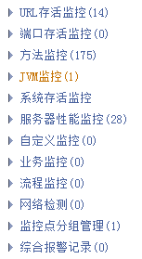
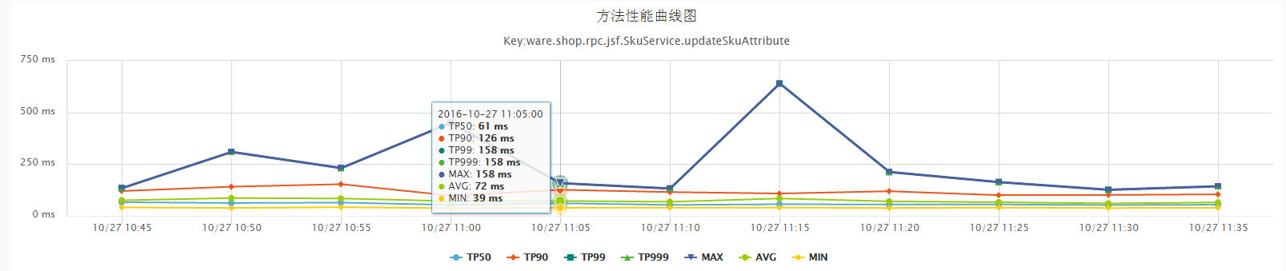
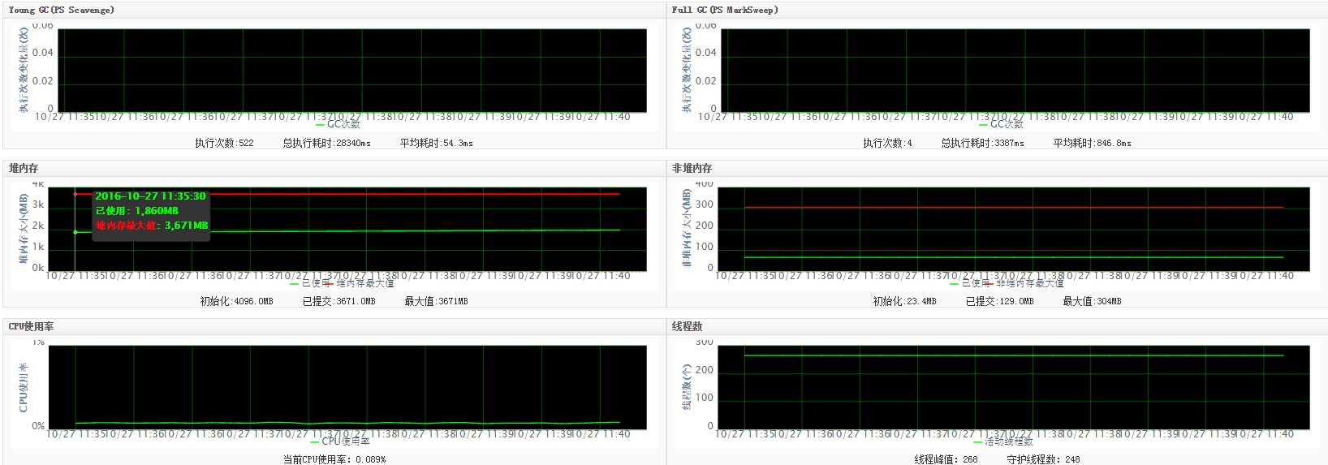
监控：ump监控

Slide 5
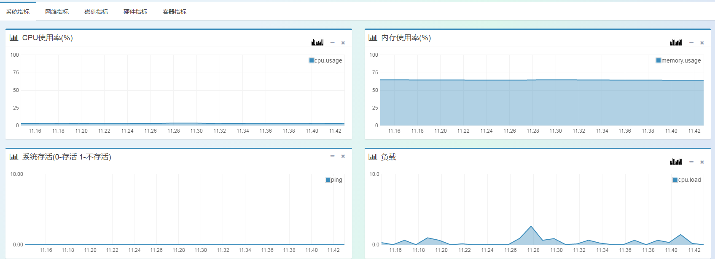
监控：服务器监控mjdos
cpu、内存、load、网络、磁盘
可以ump里连接过来

Slide 6
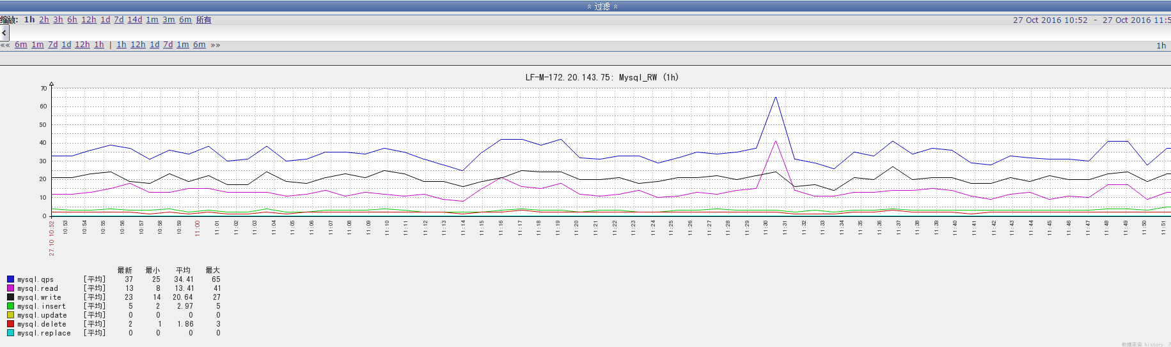
数据库监控：
Zabbix：http://zabbixm.mysql.jddb.com
慢sql查询：http://10.191.66.151
db管理：http://dbs.jd.com/Jmysql
Notes:
开发统一用户名：mysqlplus_developer 密码000000

Slide 7
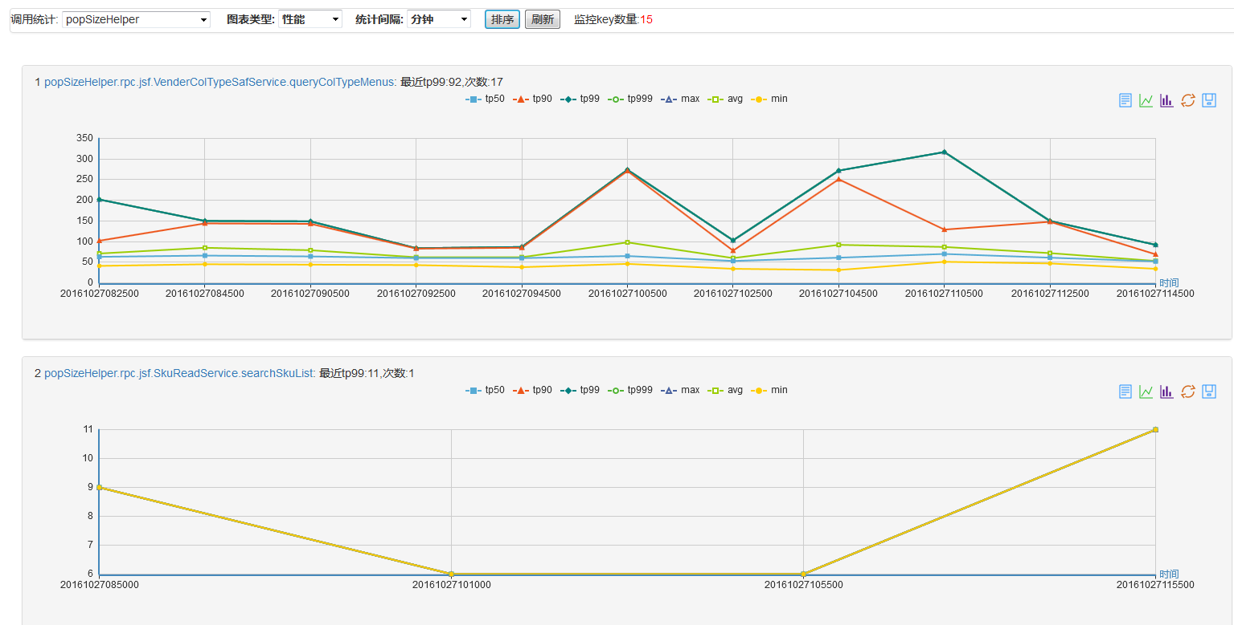
方法集成监控：
Ly.jd.com:自己设置
c.pop.jd.local：自动把应用下所有key列举出来
Notes:
开发统一用户名：mysqlplus_developer 密码000000

Slide 8
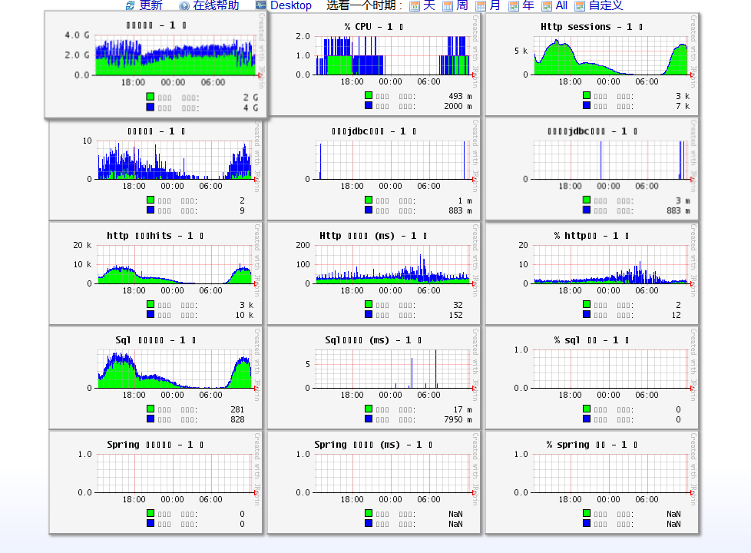
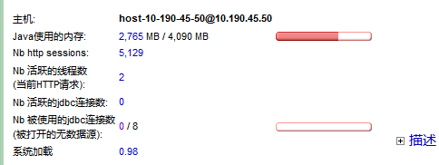
Java信息：javamelody
http://域名/monitoring:可查看线程，内存，环境等
Notes:
开发统一用户名：mysqlplus_developer 密码000000

Slide 9
目 录
降级
02
JSF服务端降级
JSF客户端降级
统一配置降级
自定义降级：redis
JSF分组切换

Slide 10
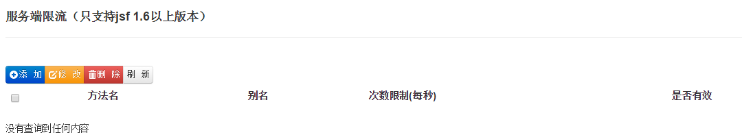
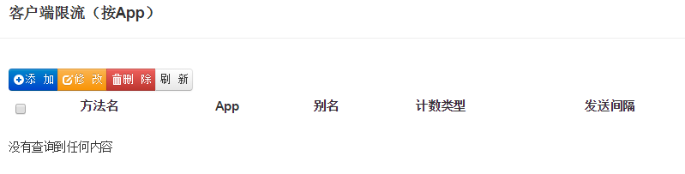
JSF降级

Slide 11
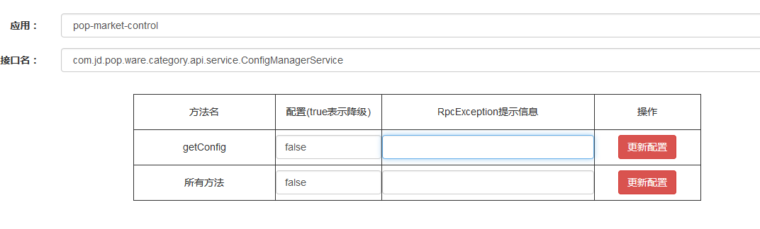
JSF客户端自己降级
http://c.pop.jd.local/degrade/index

Slide 12
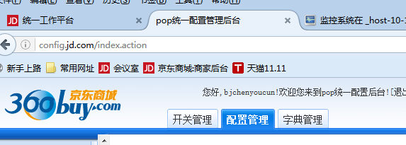
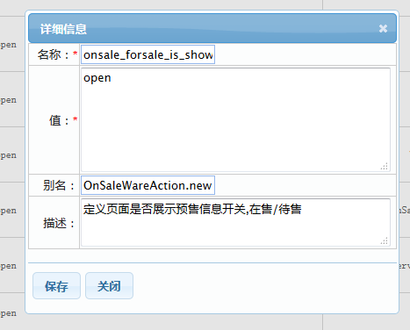
统一配置降级
http://config.jd.com/index.action

Slide 13
目 录
网络
03

Slide 14
网络
域名切vip
Vip挂载tomcat: 可查看
对指定区域切换vip
Tomcat实例异常，停止nginx节点或摘除vip中ip
Notes:
http://cf.jd.com/pages/viewpage.action?pageId=73247616

Slide 15
谢 谢！

